Slide 1

Коррекционно-развивающее занятие
для детей старшего дошкольного возраста «Приключения Радуги»

Slide 2
Задачи:
Развивающие::
Развивать умение определять эмоциональные состояния с помощью цвета (радость, страх, спокойствие, грусть, злость, удивление).
Формировать умение снимать эмоциональное напряжение, самостоятельно регулировать свое настроение.
Развивать познавательную активность детей, коммуникабельность; творческое воображение, способности к фантазированию.
Образовательные::
Учить детей устанавливать связь между событиями и эмоциями, расширять эмоциональные представления детей.
Способствовать укреплению чувства единства, сплоченности, повышению самооценки.
Способствовать коррекции эмоционального состояния, гармонизации чувств, освобождению от негатива;
Воспитательные:
Воспитывать у детей доброжелательность, способность к сопереживанию, желание помогать друг другу.
Воспитывать интерес к самим себе.
Диагностические:
Исследовать самооценку и психоэмоциональное состояние детей.

Slide 3
Методы: этюды, цветотерапия, беседа, игры и упражнения на расширение эмоциональных представлений, психогимнастика, дэнс-терапия, ароматерапия, релаксация.
Материал: радуга, медальоны в форме радуги, ящик, цветные ленты, сюжетные картинки, раздаточный материал (эмоции), цветные цветы с логическим задачам, цветные карандаши.

Slide 4
Ход коррекционно-развивающего занятия психолога
1. Этюд-приветствие «Подари частичку тепла своего сердца другому»
Цель: активизировать внимание детей.
- Доброе утро!
Вы вокруг оглянитесь,
Друг другу улыбнитесь,
Чтобы никто не унывал,
Со всеми радовался и играл.
- Давайте с вами станем в круг, поздороваемся друг с другом глазами, а еще своими ладошками. Передайте свое тепло для друзей. Подарите свои добрые и искренние улыбки, раскройте свои ладошки, как маленькое сердечко.
- Мне очень приятно, что у вас хорошее настроение. Я приготовила для вас сюрприз.
(Одеть в виде эмблемы каждому ребенку радугу)
-Сегодня тайну я открою
О волшебной стране,
Есть причина, по которой Мне теперь нет сна
- Мне откроет свою тайну Чудная страна!

Slide 5
2. Вступительная беседа
(Подходим к Радуге, в которой нарисованы бледные цвета)
- Посмотрите, почему это Радуга загрустила?
- Дети, какое время сейчас у нас? (Весна)
Весна прекрасна, многоцветная, теплая, ясная! После зимних холодов пробуждает к жизни весь мир, все живое. Заглянула в самые отдаленные уголки леса, разбудила от сна нежные подснежники, наполнила этим ароматом воздуха. Цвета у нее светлые и чистые, радостные и теплые. Много желтого, так солнечно, еще немного зеленого и голубого.

Slide 6
Упражнение для развития речевых и мимических движений
Психолог рассказывает, что весной бывают разные дни: солнечные и хмурые. Дети изображают удивление (днем может светить солнышко, а утром лежать снег), грусть (пошел дождь, гулять нельзя), радость (выглянуло солнышко, дети ловят его лучи над головой, спереди, сбоку - хлопают в ладоши).
- Есть у Весны сестренка, называют все Радугой ее. Но за зиму она похудела, цвета свои растеряла. Чтобы мир снова стал цветным и красочным, надо пробудить все цвета радуги, чтобы она больше никогда не грустила
- Как можно расшифровать слово «радуга»? ( «Радуга» - то, что веселит человека).
- В народе говорят, кто увидит радугу, тому она принесет радость. А кто пройдет под ней, тот всю жизнь будет счастливым.
- А кто знает, сколько цветов у радуги? (Семь)
Вон цветной какой. Полукруг дугой! Ярких семь цветов, Семь цветных мостов, На небесной выси, Все в один слилися. Приглашают нас. В этот дивный час. Посмотреть на рай. Кто смелей? Давай!
- Вы знаете, что с помощью цвета можно увидеть настроение у человека? Красный, желтый оранжевый - это радостное, веселое настроение, синий и голубой - печальное, зеленый - спокойное, черный и коричневый - злое.
- Скажите мне, пожалуйста, на радуге есть печальные цвета? - Расскажите, где вы раньше видели эти цвета? - Давайте мы с вами поищем цвета и разбудим радугу, чтобы она радовала всех детей в нашем саду, всем было радостно и уютно.- Отправляемся в путешествие?

Slide 7
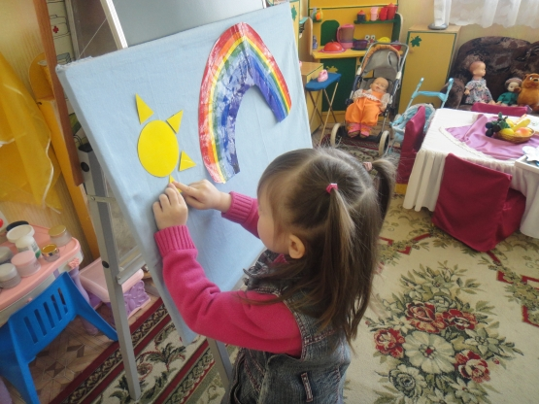
3. Упражнение на релаксацию «Путешествие на облаке»
Цель: создавать эмоциональный комфорт.
- Руки расставьте в стороны, как птицы - крылья. Полетели, теплый ветер нас обдувает. Смотрим на землю с высоты (руки над глазами). Поднимаемся на облака, они мягкие, пушистые, прохладные. Их можно взять в ладошки (взять облака в ладошки).
Давайте немножко на них попрыгаем ( «пружинка»). Облака как пушистые перышки, нам приятно, легко. Полетели дальше (перемещение по всей комнате). Приземлились ....
- Посмотрите на что похожи облака, которые вы нашли, пофантазируйте немного.
- Давайте подарим их радуге.
(Достать ленту голубого цвета, предложить ребенку прикрепить их на радугу)

Slide 8
4. Игра с листочком «Я и другие» (Дети становятся в круг)
Цель: изучение и развитие самооценки
Дети, давайте расскажем Радуге о себе. Я даю вам листочек и задаю вопрос, кто его получит - дает мне ответ.
- Сколько тебе лет? - Кто ты - мальчик или девочка? - Как тебя зовут?
- Как тебя дома называет мама или папа? А в детском саду? - Тебе нравится твое имя?
- Хотел бы ты, чтобы тебя называли другим именем? Каким именно? - Чем ты любишь играть?
- Какой у тебя любимый цвет? - Как зовут твоих друзей? - Какое твое любимое животное?
- Какая твоя любимая сказка? - Какой любимый герой сказки или мультфильма?
Эта игра может дать дополнительную информацию о самооценке ребенка, потому что отказ от своего имени означает, что ребенок недоволен собой или хочет быть лучше (в своем сознании), чем он есть на самом деле.
Ребенку предлагается рассказать о своем друге, маме, папе, бабушке, дедушке или о ком-то другом, кого она захочет. Важно, чтобы ребенок смог высказать свое мнение, подчеркнуть положительные черты другого. Можно также попросить рассказать о себе (если ребенок сможет раскрыться)
- Спасибо, за ваши ответы, умеете рассказывать о себе. Давайте свои листочки положим в ящик и подарим зеленый цвет для радуги.
(Предложить ребенку прикрепить ленту зеленого цвета)

Slide 9
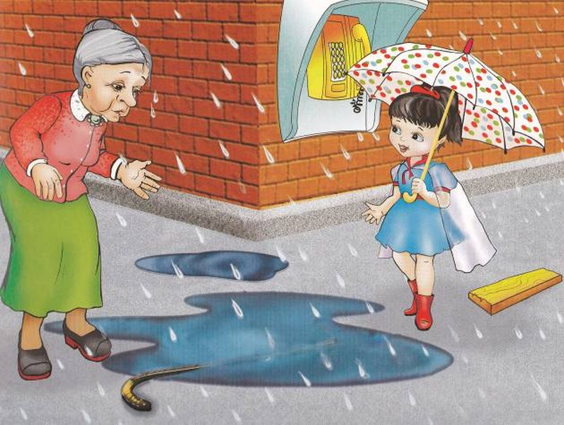
5. Игра «Хорошо-плохо»
Цель: развивать навыки общения.
- Скажите, пожалуйста, а человека можно назвать хорошим? (У кого доброе сердце)
- Что нужно делать, чтобы быть хорошим? (Не обижать других, помогать слабым, маленьким, тем, кто попал в беду. Нужно не завидовать, не быть жадным, равнодушным, жалеть других, говорить приятные слова, быть приветливым и веселым)
- А сейчас я буду показывать разные картинки, а вам нужно сказать, кто делает добрые дела, а кто нет.
Рассмотрение рисунков, за ответы детей давать красное сердечко.
1. Хорошее дело делай смело.
- Что случилось с этой старушкой? Как она себя чувствует?
- Как можно помочь бабушке?

Slide 10
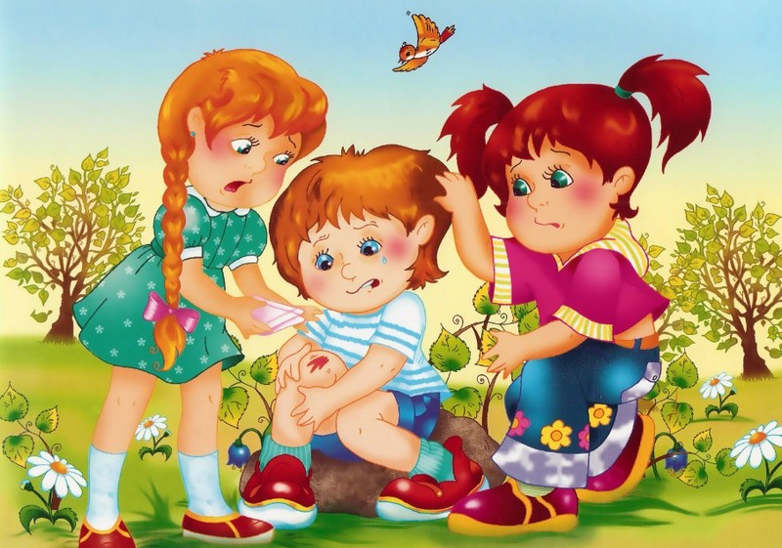
Не так уж больно бывает, когда вам кто-то помогает.
Что случилось с мальчиком?
- Как проявляют сочувствие его подружки?
- Перестанет ли он плакать благодаря таким друзьям?
- Когда вам больно, кто вам помогает чувствовать себя лучше? (Родные, друзья, врачи)
- Помните, что царит истина простая: «Наш мир спасет доброта». Дарите людям добро, и оно обязательно к вам вернется.
- Давайте свои сердечки положим в ящик и также подарим их радуге.
(Прикрепить красную ленту к радуге)

Slide 11
6. ДЭНС-терапия
(выполнение танцевальных движений под музыкальное сопровождение видео-физкультминутки)
- Радуга хочет увидеть, как вы умеете радоваться и веселиться и приглашает вас потанцевать.
- Посмотрите, мы нашли желтый и фиолетовый луч, давайте подарим его радуге.
- Ох и закружил нас веселый танец, присядем на зеленую лужайку и отдохнем.
7. Ароматерапия
- Как ароматно пахнут весенние цветы. Давайте почувствуем аромат этих цветов. Возьмите каждый цветочек, который вам нравится.
(Цветы с ваткой, на которую капнуть по капельке ароматного масла)
- Сейчас закроем глаза и будем медленно вдыхать запах, который идет от вашего цветка.
(Звучит спокойная музыка, дети 1-2 минуты вдыхают запах масла)
- Какой цветок ты представил? Какой у него аромат? (Ответы детей)
(Находим оранжевую ленту и оживляем их на радуге)

Slide 12

9. Упражнение «Оцени поступок»
- Сейчас мы поиграем в игру. Я вас приглашаю сесть за столики. У вас на столах лежат картинки с изображением различных ситуаций из жизни. Рассмотрите их. А теперь послушайте внимательно правила игры. Если на картинке вы видите хороший поступок, то на нее кладете солнышко. Если поступок плохой - облако.
Дети выполняют задание, а потом объясняют, почему они так сделали.
- Чувство бывают разные, они помогают нам понимать настроение других людей. Очень важно уметь видеть настроение других людей, понимать, почему у них оно может измениться.
(Психолог вместе с детьми берет синюю ленту и прикрепляет ее)
- Посмотрите, какими яркими цветами засияла радуга. Как вы думаете, у нее изменилось настроение?

Slide 13
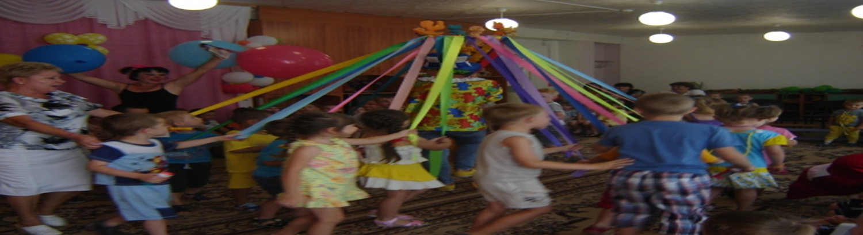
10. Итог
- А нам пора возвращаться в детский сад
- Как называется страна, в которую мы путешествовали? (Радужная страна)
- Кому мы помогали в этой стране? (радуге)
- Что вам больше всего понравилось? Чем?
- А вам тяжело? Почему?
- Что вас удивило? Что вы почувствовали?
- Изменилось ли ваше настроение во время занятия?
11. Сюрпризный момент
- Дорогие дети, вы были сегодня такие внимательные, сообразительные, умные и смелые.
- В память о путешествии по Волшебной стране, Радуга дарит нам свои яркие лучики. Они будут всегда дарить вам хорошее настроение и уверенность.
Под музыку завязать цветные ленты
- Наша встреча подошла к концу.
- До свидания!

